Slide 1
Анализ строительного сектора экономики Приморья

Slide 2
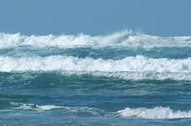
О значении Тихого океана еще в1857 году Карл Маркс писал, что Тихий океан «будет играть такую же роль, какую теперь играет Атлантический океан, а в древности и в средние века Средиземное море, - роль великого водного пути для мировых сношений".

Slide 3
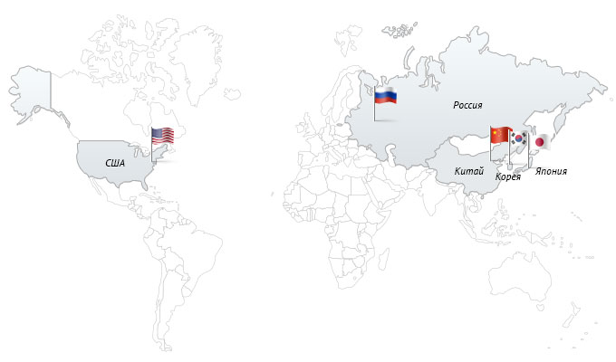
Стратегическая задача Приморского края
формирование углубленных и сбалансированных отношений со странами Азиатско-Тихоокеанского региона, обеспечивающих долгосрочную стабильность

Slide 4





5 причин инвестировать Приморский край
Сокращены сроки получения разрешительной документации на строительство — показатель более чем в два раза ниже, чем в среднем по России | Формируется законодательная база в сфере государственно-частного партнерства | Инвесторам гарантированы прозрачные правила ведения бизнеса, равный доступ к транспортным и энергоресурсам, к земельным участкам | С каждым инвестором проводится адресная работа по сопровождению проекта | Наличие новых и современных инфраструктурных объектов, созданных в рамках саммита АТЭС

Slide 5





В настоящее время страны АТР являются единственным регионом мира, с которым Россия стабильно увеличивает объем торговли.
Китай —
главный торговый партнер России среди стран АТР
Южная Корея- перспективный
партнер
Япония- второй по значимости партнер
Notes:
Content Layouts

Slide 6

«Разработка Программы социально-экономического развития Приморского края на 2013-2017 годы»
центр развития человеческого потенциала
Российской Федерации на Дальнем Востоке и в АТР
инновационный научно - образовательный
центр России в АТР
инновационно – научно -производственный центр России в АТР
Приморский край как:
транспортно - логистический центр России
в АТР
центр нового пространственного
развития территорий Российской Федерации

Slide 7
Стратегия социально-экономического развития
Приморского края до 2025 года:
Развитие строительства и индустрии строительных материалов:
- модернизация мощностей и материально-технической инфраструктуры строительного комплекса, организация выпуска высококачественных строительных материалов и конструкций;
- привлечение внешних инвесторов в строительную индустрию, масштабное строительство в сфере коммерческой недвижимости ;
- развитие минерально-сырьевой базы в Приморском крае;
- увеличение объемов строительства жилья, доступного для широких слоев населения;

Slide 8

Стратегия социально-экономического развития
Приморского края до 2025 года:
Рост мирового
потребления
и стоимости сырьевых
ресурсов провоцируется
динамичным
экономическим
ростом АТР,
который сохранится и
в долгосрочной
перспективе
реализация крупных
строительных проектов
как в Приморском крае,
так и крупных
промышленных
проектов в
Дальневосточном
федеральном округе
что позволит
сформировать
рынок для
производства
строительных
материалов
и металлоконструкций

Slide 9

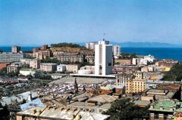
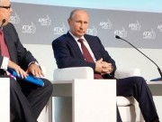

Что имеем?
Более десяти заводов по производству строительных материалов, изделий и конструкций будет построено, модернизировано и реконструировано в Приморском крае в рамках инвестиционного проекта краевой программы «Стимулирование развития жилищного строительства на территории Приморского края».
Чтобы Приморский край, стал надежным экономическим форпостом России в АТР, есть необходимая помощь, в том числе и финансовая, от федерального центра, и самое главное, - есть консолидация Приморья: научного, творческого, производственного и кадрового потенциала
Администрация Приморского края в лице департамента градостроительства курирует строительство таких социально значимых объектов, как «Концертно-спортивный комплекс», «Приморская краевая публичная библиотека» и др.

Slide 10
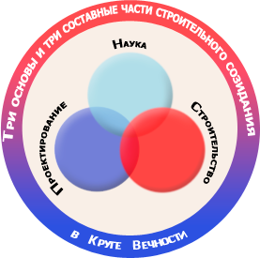
Наука и строительство
В течение многих тысячелетий человечество, накапливая опыт в своей производственной деятельности, совершенствовало технику и развивало культуру строительного дела.
Известный римский инженер-строитель Витрувий, который жил во второй половине I в. до н. э. написал: «Строители, пытающиеся набить руку без научной подготовки, не могут добиться признания, соответствующего их трудам; опирающиеся же только на теоретические рассуждения и научную подготовку преследуют, очевидно, тень, а не сущность. Тогда как изучившее и то и другое, и потому оказавшиеся во всеоружии, скорее добьются своей цели, а вместе с тем и признания".

Slide 11

Наука и строительство
Дальневосточный научно-исследовательский, проектно-конструкторский и технологический институт по строительству (ДальНИИС) Российской академии архитектуры и строительных наук.
Работы института наряду с фундаментальными направлениями деятельности во многом носят прикладной характер.
В региональных представительствах ДальНИИСа ведутся научные разработки новых строительных материалов, особенно с энергоресурсосберегающими технологиями, а также в области сейсмостойкого строительства, обеспечения долговечности.
Ведется исследование в части технических характеристик строительной продукции – стройиспытания в области стандартизации этой продукции.
Иными словами, технологии ДальНИИСа – создание материалов на основе местных природных ресурсов, повышение уровня безопасного строительства и эксплуатации, создание защищенности человека, а также новых технологий строительного производства, новых типов жилых домов с высоким уровнем индустриальности на основе унификации и стандартизации с учетом природноклиматических особенностей дальневосточных территорий

Slide 12
Стройиндустрия в цифрах
38
тысяч
человек
В строительном комплексе Приморья сегодня;
6,4
тысячи
человек
На предприятиях промышленности строительных материалов и строительной индустрии;
более
2 тысяч
Трудится в проектно-изыскательских организациях;
на 12 %.
По сравнению с прошлым годом
численность работающих в этой
основополагающей отрасли увеличилась;
в
пределах
26 000
рублей
Средняя зарплата строителей

Slide 13

В строительном комплексе Приморья осуществляют деятельность
ООО «Владстройгрупп»,
ЗАО «ТСПК»,
ООО «Дальгидрострой»
более 4-х тысяч строительных организаций, сотни предприятий промышленности строительных материалов и строительной индустрии, проектно-изыскательские и научные организации
ООО «ДВГСК»,
ООО «Строительная компания Альянс», ООО «Капстрой»,
В «Реестр 100 крупнейших предприятий строительной отрасли Приморского края» по итогам 2010 года, включены такие предприятия
ОАО «Спасскцемент»,
ОАО "Спасский комбинат асбестоцементных изделий"ОАО "СКАЦИ« и др.

Slide 14
Начальник
отдела рекламы ООО
"Инвестиционно
-строительная компания
"АРКАДА" Ольга Рихтер:
Text in
here
Text in
here
«Собственные заводы и производственные базы, несомненно, упрощают
и ускоряют процессы строительства. Для реализации государственных
программ, по нашему мнению, в первую очередь, необходимы
налаженные каналы взаимодействия властей и строительных компаний».

Slide 15
Анатолий Азизов,
заместитель руководителя Департамента
по взаимодействию
с регионами фонда РЖС:
Text in
here
Text in
here
«Для строительства быстровозводимых домов требуются современные
материалы: газобетон, сибпанели, фиброцемент.
А таких в Приморье пока не производят.
Поэтому РЖС совместно с администрацией края решили,
строить на пустыре несколько предприятий
по производству строительных материалов».

Slide 16

Почему мы решили анализировать стройиндустрию?
Реализация градостроительной концепции
саммита АТЭС, социальной и
жилищной политики администрации края
и правительства РФ требует концентрации
большого количества строительных
материалов, а эта отрасль является
основой экономики нашего
городского округа

Slide 17

Стройиндустрия Спасска-Дальнего
ООО "Спасский завод
ячеистых бетонов"
(производство изделий
из бетона-изоблоки
из ячеистого бетона)
ОАО «Спасскцемент»
(производство цемента)
ООО "Спасская
компания стройиндустрии"
(производство бетона,
ж/б изделия)
ООО "Монолит Плюс"
(ЖБИ изделия)
ОАО "Спасский
комбинат
асбестоцементных
изделий"
ОАО "СКАЦИ"
(листы и трубы
асбестоцементные и т.д.)
ООО "Спасский механический завод"
(производство металлических конструкций

